Slide 1
CentOS 설치 및 역사

Slide 2
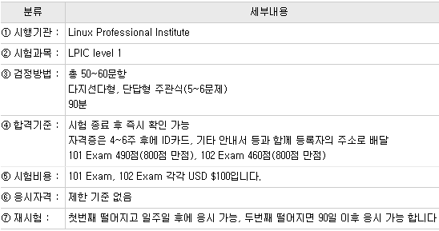
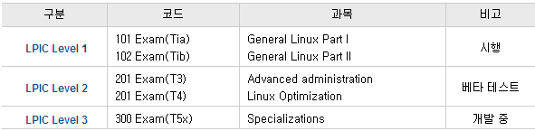
■ 리눅스 자격증
1. 소개
- LPIC ( Linux Professional Institute Certification )
칼데라시스템, 레드햇, 데비안 등 리눅스 선도 기업들이 주축이 되어 설립한 LPI에서 운영하는 리눅스 전문가 인증 제도이다.
- RHCE ( Red Hat Certified Engeer )
레드햇 인증 엔지니어를 뜻하는 말로 레드햇에서 인증하는 자격증 시험이다.
2. 자격증 구분
이 시험을 치르기 전에 반드시 www.lpi.org 사이트에서 회원가입을 하여 LPI ID를 발급 받아야 추후 자격증을 수령할 수 있으니 이점을 꼭 알고 등록 이후 시험에 응시하자.
3. 시험 요강

Slide 3

Linux 특징
자유로운 운영체제(무료 프리웨어), 오픈소스 -> GPL 라이센스
2. 1989년 핀란드 리누즈 토발즈가 개발(헬싱키 대학 2학년)
Minix를 기반으로 만듦, 리차드 스톨만 (GNU)가입
3. Unix기반의 운영체제
4. Client 시장 점령 실패(windows : 99.9%)
5. 기업의 서버 용도 (점유률 높은 편)
6. 어렵고 복잡하다.
Prompt

Slide 4
■ 리눅스 탄생
1. 리눅스와 유닉스의 관계
- 리눅스는 유닉스를 수정해 재 작성한 운영체제이다.
POSIX 표준을 따르고 다양한 하드웨어 플랫폼에서 돌아가며 대부분 기존 유닉스 소프트웨어와 호환된다. 대다수 다른 유닉스 변종과 다른 점은 공짜이며 공개 소프트웨어이고, 수천 명의 개인이나 기관이 참여해 공동으로 개발한다는 점이다.
리눅스는 원래 유닉스 버전에는 없었던 기술적인 개선을 이뤘으므로 단순한 유닉스 복사판 이상의 의미를 가진다. 리눅스가 유닉스를 닮은 유일한 공짜 운영체제가 아니라는 사실을 알아둘 필요가 있다.
UC 버클리에서 개발된 버클리 소프트웨어 배포판(Berkeley Software Distribution)에서 파생된 FreeBSD 와 NetBSD, OpenBSD 등은 지원은 덜 받지만 일반적으로 기능이나 신뢰도면에서 리눅스와 견줄 만하다.
- 리눅스 소프트웨어는 유닉스 소프트웨어다.
GNU 프로젝트에 크게 힘입어 유닉스 시스템의 가치를 높여준 대부분의 중요 소프트웨어는 공개 소스 모델로 개발돼 왔다.
똑같은 코드가 리눅스와 비리눅스 시스템에서 동작한다. 예를 들어 아파치 웹 서버는 리눅스나 HP-UX나 어디서 사용되든 크게 상관없다.
즉, 응용 프로그램의 관점에서 리눅스는 단지 지원을 많이 받는 유닉스 변종 중 하나일 뿐이다.

Slide 5
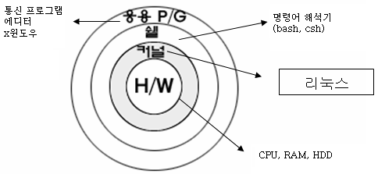
■ 리눅스 배포판
1. 배포판 구성
리눅스는 핵심 프로젝트가 운영체제 커널만 정의한다는 점에서 다른 유닉스와 다르다.
완전한 운영체제 형태(리눅스 용어로 "배포판")를 갖추려면 명령과 데몬을 비롯한 여러 소프트웨어와 함께 패키지화 돼야 한다.
모든 리눅스 배포판은 똑같은 커널계보를 공유하지만 커널과 함께 사용되는 부수적인 요소들은 배포판별로 꽤 다양할수 있다.
배포판에 포함되는 대부분의 소프트웨어는 자유 소프트웨어나 오픈 소스 소프트웨어다.
소프트웨어는 컴파일된 바이너리 형태와 소스 코드로 배포되는데 이용자가 소스 코드를 수정해 컴파일해서 쓸 수도 있다. 저작권이 있는 소프트웨어는 소스 코드가 포함되지 않기도 한다. 리눅스 배포판은 기술, 기구, 벤더와 이용자의 철학에 따라 다양한 형태로 만들어진다.
2. 배포판 종류
2003년 레드햇 리눅스 배포판은 레드햇 엔터프라이즈 리눅스(RHEL) 라는 기업용 라인과 페도라 라는 공동 개발 프로젝트 기반 버전으로 분리됐다.
RHEL은 막대한 지원과 안정성을 제공하지만 레드햇에 비용을 지불하지 않고는 제대로 사용하기 힘들다.
CentOS 프로젝트는 레드햇이 다양한 소유권 협상 (GNU 공중 라이선스 )때문에 배포를 포기했던 소스코드를 모아 완전한 배포판으로 조합한 배포판으로, RHEL과 놀라울 정도로 흡사하지만 무료이다.
이 배포판은 RHEL의 브랜드나 고유한 도구 몇 개가 없긴 하지만 나름대로 같은 수준을 갖춘다.
CentOS는 RHEL과 전체 바이너리나 버그 대 버그로 호환이 가능한 수준을 목표로 한다.
배포판 | 웹사이트 | 설명
CentOS | www.centos.org | 무료 레드햇 리눅스 엔터프라이즈
Debian | www.debian.org | 인기 있는 비상업용 배포판
Fedora | fedora.redhat.com | 비영리용 레드햇 리눅스
Gentoo | www.gentoo.org | 소스코드 기반 배포판
Mandriva | www.mandriva.com | 가장 사용자 편의 고려
openSUSE | www.opensuse.org | 무료 수세 리눅스 엔터프라이즈
Red Hat Enterprise | www.redhat.com | 영리용 레드햇 리눅스
Slackware | www.slackware.com | 안정적이고 기본적인 핵심 배포판
SUSE Linux Enterprise | www.novell.com/linux | 유럽에서 사용, 다중 언어를 지원함
TurboLinux | www.turbolinux.com | 아시아에서 사용, 다중 언어를 지원함
Ubuntu | www.ubuntu.com | 데비안 안정 버전

Slide 6
4. 배포판의 버전
배포되는 리눅스 커널은 Stable Version 과 Developmental Version 으로 나뉜다.
예> linux-2.6.12.3.tar.gz ( .bz2 )
Major Version ( 2 ), Minor Version ( 6 ), Patch Version (12)
Minor Version( 홀수 )는 개발버전 ,
Minor Version( 짝수 )는 안정버전
- 가장 최신 버전의 커널 보기
# uname -r ( 현재 OS 커널버전 확인 )
# finger @finger.kernel.org or http://www.kernel.org/kdist/finger_banner
Linux 배포판 계열
▶ Debian -> Ubuntu : 사용자 편의 중점 / 설치 및 관리 편리함
개인 PC에서 많이 사용됨
▶ Slackware : 가장 오래된 배포판 /설치 및 관리 어려움
단독사용 x , 혼합 상용
예) backtrack : ubuntu와 혼합
kali linux : Debian과 혼합
▶ Redhat : RHEL (기업의 서버용도 /무료배포 / 기술지원은 유료)
->fedora (교육용, test용)
->CentOS (RHEL와 비슷 but 기술지원 없음)

